Slide 1

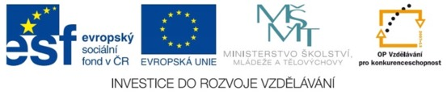
STŘEDNÍ ŠKOLA STAVEBNÍ A TECHNICKÁ
Ústí nad Labem, Čelakovského 5, příspěvková organizace
Páteřní škola Ústeckého kraje
Alternativní zdroje energie
VY_32_INOVACE_12_236
Projekt MŠMT | EU peníze středním školám
Název projektu školy | ICT do života školy
Registrační číslo projektu | CZ.1.07/1.5.00/34.0771
Šablona | III/2
Sada | 12
Anotace | Seznámení s využitelnými zdroji energií
Klíčová slova | Energie, větrná energie, solární energie, biomasa, jaderné zdroje
Předmět | Fyzika
Autor, spoluautor | Ing. Ivana Gajdošová
Jazyk | Čeština
Druh učebního materiálu | Výklad
Potřebné pomůcky | PC, dataprojektor
Druh interaktivity | Výklad pomocí prezentace, doplňování myšlenkové mapy
Stupeň a typ vzdělávání | Střední škola
Cílová skupina | 2. ročník, žáci 16 – 17 let
Speciální vzdělávací potřeby | ne
Zdroje | Seznam viz poslední strana nebo materiály SŠST Ústí nad Labem, Čelakovského 5

Slide 2
STŘEDNÍ ŠKOLA STAVEBNÍ A TECHNICKÁ
Ústí nad Labem, Čelakovského 5, příspěvková organizace
Páteřní škola Ústeckého kraje
Alternativní zdroje energie

Slide 3
STŘEDNÍ ŠKOLA STAVEBNÍ A TECHNICKÁ
Ústí nad Labem, Čelakovského 5, příspěvková organizace
Páteřní škola Ústeckého kraje
Co znamená alternativní?
náhradní
jiné
neobvyklé

Slide 4
STŘEDNÍ ŠKOLA STAVEBNÍ A TECHNICKÁ
Ústí nad Labem, Čelakovského 5, příspěvková organizace
Páteřní škola Ústeckého kraje
V současnosti využíváme jako zdroj energie hlavně:
Uhlí
Ropu
Zemní plyn
Uran
Tato paliva jsou pro nás důležitým, ale neobnovitelným zdrojem energie.

Slide 5
STŘEDNÍ ŠKOLA STAVEBNÍ A TECHNICKÁ
Ústí nad Labem, Čelakovského 5, příspěvková organizace
Páteřní škola Ústeckého kraje
Nezbývá do budoucnosti, než využívat alternativní, nejlépe obnovitelné zdroje energie.
Energie Slunce
Energie biomasy
Energie větru
Geotermální energie
Energie vody
Syntetická paliva
Jiné možnosti

Slide 6
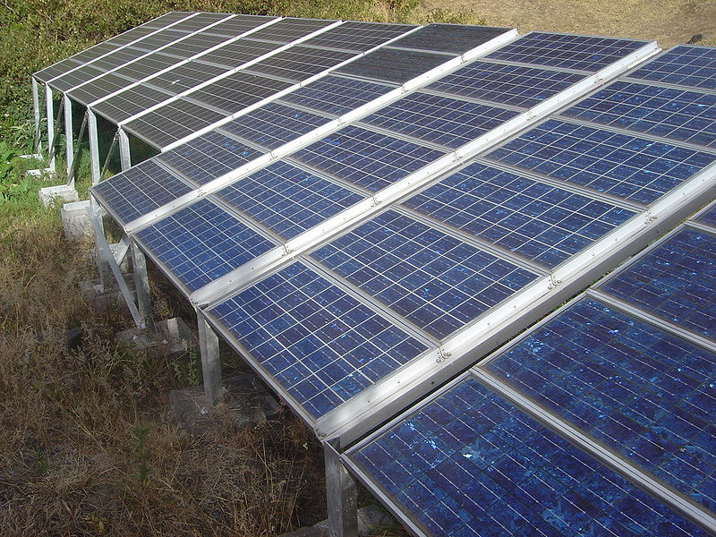
STŘEDNÍ ŠKOLA STAVEBNÍ A TECHNICKÁ
Ústí nad Labem, Čelakovského 5, příspěvková organizace
Páteřní škola Ústeckého kraje
ENERGIE SLUNCE
Obr.1
Notes:
Solární panely

Slide 7
STŘEDNÍ ŠKOLA STAVEBNÍ A TECHNICKÁ
Ústí nad Labem, Čelakovského 5, příspěvková organizace
Páteřní škola Ústeckého kraje
Sluneční energii využíváme různými způsoby
Ohřev vody
-
Sluneční kolektory
Výroba elektřiny
-
Fotovoltaické články

Slide 8
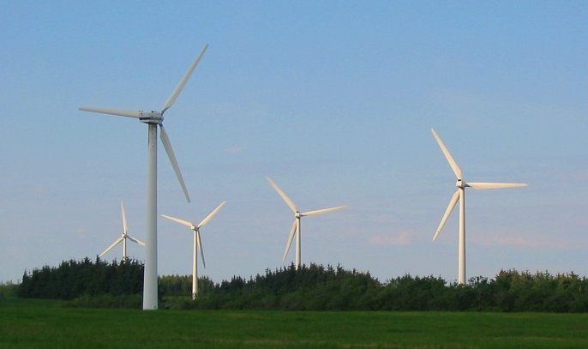
STŘEDNÍ ŠKOLA STAVEBNÍ A TECHNICKÁ
Ústí nad Labem, Čelakovského 5, příspěvková organizace
Páteřní škola Ústeckého kraje
ENERGIE VĚTRU
obr. 2
Notes:
Obr. 1: Difuze přes polopropustnou membránu

Slide 9
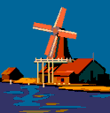
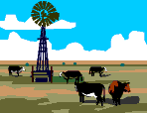
STŘEDNÍ ŠKOLA STAVEBNÍ A TECHNICKÁ
Ústí nad Labem, Čelakovského 5, příspěvková organizace
Páteřní škola Ústeckého kraje
Větrné motory se využívaly již dříve ve větrných mlýnech nebo k pumpování vody
Dnes užíváme k výrobě energie – nevýhodou je nestálé foukání větru

Slide 10
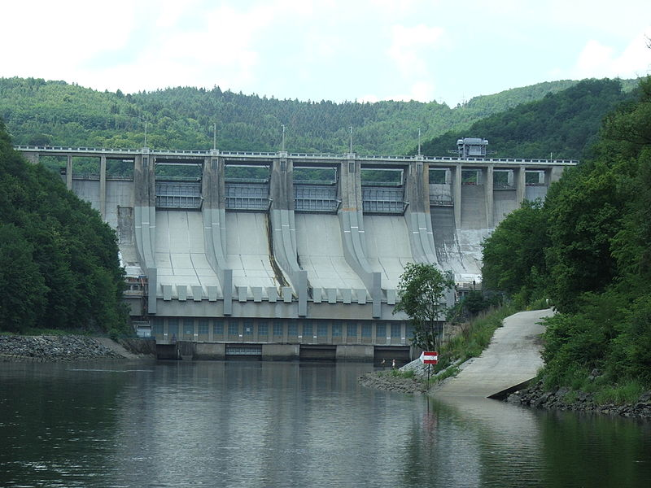
STŘEDNÍ ŠKOLA STAVEBNÍ A TECHNICKÁ
Ústí nad Labem, Čelakovského 5, příspěvková organizace
Páteřní škola Ústeckého kraje
ENERGIE VODY
Slapy
Obr. 4
Notes:
Slapy

Slide 11
STŘEDNÍ ŠKOLA STAVEBNÍ A TECHNICKÁ
Ústí nad Labem, Čelakovského 5, příspěvková organizace
Páteřní škola Ústeckého kraje
PRŮTOČNÉ ELEKTRÁRNY
- vyrábějí energii nepřetržitě (malé vodní elektrárny)
AKUMULAČNÍ ELEKTRÁRNY
- využívají nahromaděnou vodu v přehradách
PŘEČERPÁVACÍ ELEKTRÁRNY
- využívají přebytky elektrické energie v době nízké spotřeby
PŘÍLIVOVÉ ELEKTRÁRNY
- využívá se k pohánění turbogenerátorů

Slide 12
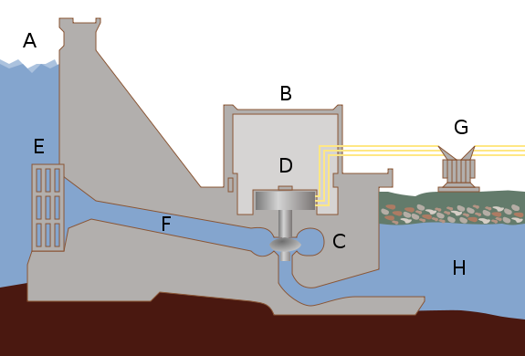
STŘEDNÍ ŠKOLA STAVEBNÍ A TECHNICKÁ
Ústí nad Labem, Čelakovského 5, příspěvková organizace
Páteřní škola Ústeckého kraje
hydroelektrárna
Obr. 3
A - hladina přehradní nádrže
B - Budova elektrárny
C - turbína, kolem ní rozváděcí kolo a pod ní odtokový kanál
D - generátor na společné ose s turbínou
E - česle a uzávěr
F - přívodní kanál
G - transformátor, napojující elektrárnu do rozvodné sítě
H - odtok
Notes:
Obr. 1: Difuze přes polopropustnou membránu

Slide 13
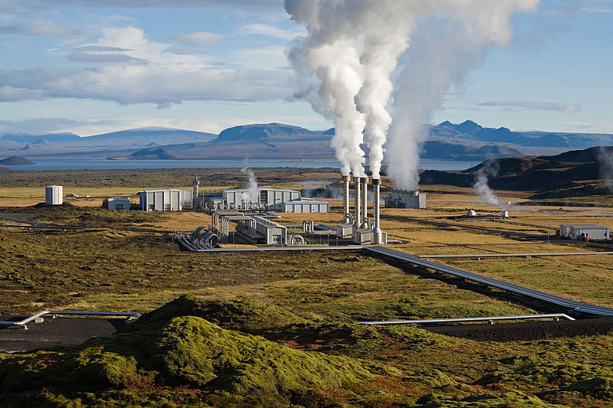
STŘEDNÍ ŠKOLA STAVEBNÍ A TECHNICKÁ
Ústí nad Labem, Čelakovského 5, příspěvková organizace
Páteřní škola Ústeckého kraje
GEOTERMÁLNÍ ENERGIE
Island
Obr. 5
Notes:
Geotermální energie, Island

Slide 14
STŘEDNÍ ŠKOLA STAVEBNÍ A TECHNICKÁ
Ústí nad Labem, Čelakovského 5, příspěvková organizace
Páteřní škola Ústeckého kraje
Čerpání tepla vzniklého v nitru Země
Tlakový horkovodní systém – k vytápění
Suchý parní systém – využívá páru tryskající na povrch
Mokrý parní systém – výroba elektřiny z páry z vařící vody
Výhodou je levný zdroj, ne vždy dostupný
Notes:
Geotermální energie, Island

Slide 15
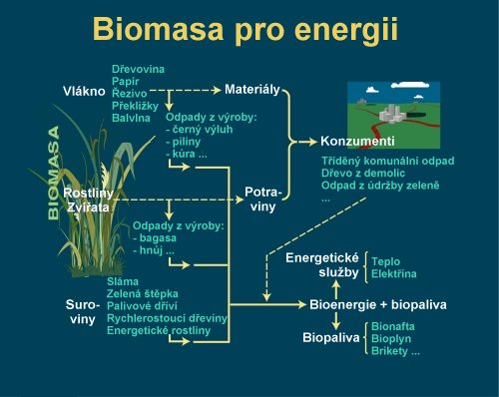
STŘEDNÍ ŠKOLA STAVEBNÍ A TECHNICKÁ
Ústí nad Labem, Čelakovského 5, příspěvková organizace
Páteřní škola Ústeckého kraje
ENERGIE BIOMASY
Obr. 6
Notes:
Obr. 1: Difuze přes polopropustnou membránu

Slide 16
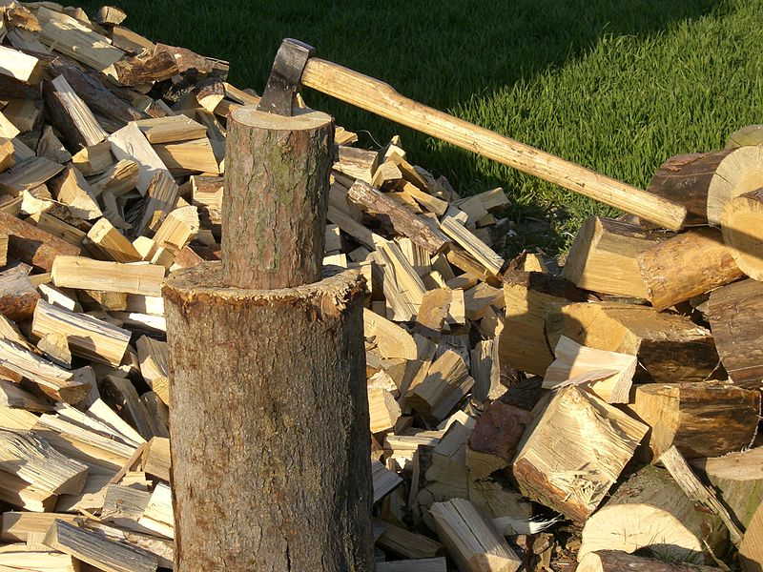
STŘEDNÍ ŠKOLA STAVEBNÍ A TECHNICKÁ
Ústí nad Labem, Čelakovského 5, příspěvková organizace
Páteřní škola Ústeckého kraje
Obr. 7
Nejčastější využití biomasy
Notes:
Geotermální energie, Island

Slide 17
STŘEDNÍ ŠKOLA STAVEBNÍ A TECHNICKÁ
Ústí nad Labem, Čelakovského 5, příspěvková organizace
Páteřní škola Ústeckého kraje
Energii z biomasy získáváme
Spalováním odpadů – vytápění
Zkapalňováním rostlinných produktů – výroba benzínu
Využití bakterií – výroba metanu
Kvašením – výroba etanolu
Notes:
Geotermální energie, Island

Slide 18
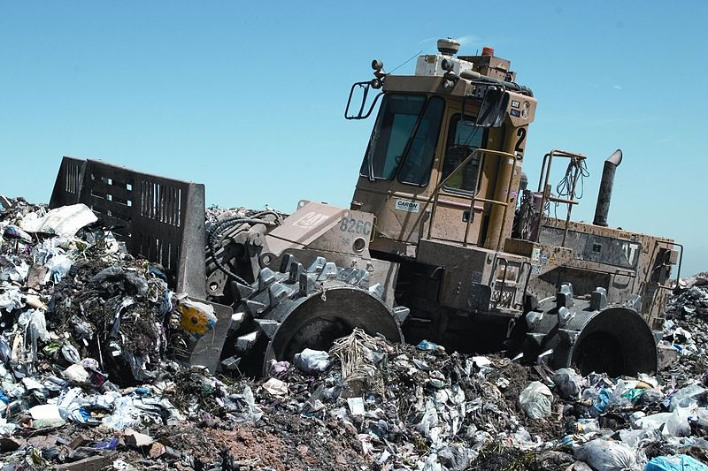
STŘEDNÍ ŠKOLA STAVEBNÍ A TECHNICKÁ
Ústí nad Labem, Čelakovského 5, příspěvková organizace
Páteřní škola Ústeckého kraje
Obr. 8
I odpady můžeme spalováním změnit na energii
Notes:
Geotermální energie, Island

Slide 19
STŘEDNÍ ŠKOLA STAVEBNÍ A TECHNICKÁ
Ústí nad Labem, Čelakovského 5, příspěvková organizace
Páteřní škola Ústeckého kraje
DALŠÍ MOŽNOSTI
SLUNEČNÍ SATELITY – využití mikrovlnného záření
VODÍKOVÉ PALIVO – čisté palivo, na výrobu vodíku je ale potřeba mnoho energie
JADERNÁ FÚZE – nevyčerpatelný zdroj, na tomto principu pracuje Slunce, jádra vodíku se slučují do jader helia
Notes:
Geotermální energie, Island

Slide 20
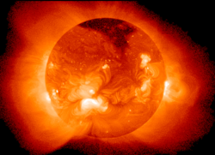
STŘEDNÍ ŠKOLA STAVEBNÍ A TECHNICKÁ
Ústí nad Labem, Čelakovského 5, příspěvková organizace
Páteřní škola Ústeckého kraje
Obr. 9
Na Slunci probíhají neustálé termonukleární reakce
Notes:
Geotermální energie, Island

Slide 21
STŘEDNÍ ŠKOLA STAVEBNÍ A TECHNICKÁ
Ústí nad Labem, Čelakovského 5, příspěvková organizace
Páteřní škola Ústeckého kraje
NEJLEPŠÍ ALTERNATIVA
=
ŠETŘENÍ
Notes:
Geotermální energie, Island

Slide 22
STŘEDNÍ ŠKOLA STAVEBNÍ A TECHNICKÁ
Ústí nad Labem, Čelakovského 5, příspěvková organizace
Páteřní škola Ústeckého kraje
Použité zdroje:
STOCKLEY, Corinne; OXLADE, Chris; WERTHEIM, Jane. Velká encyklopedie vědy. Praha: Fragment, 2003, ISBN 978-80-7200-809-4.
SVOBODA, E. a kol. Přehled středoškolské fyziky. Praha: Prometheus, 1996, ISBN 80-7196-006-3.
Obr.1 MONNIAUX, David. Wikipedia.org [online]. [cit. 20.10.2013]. Dostupný na WWW: http://commons.wikimedia.org/wiki/File:Mafate_Marla_solar_panel_dsc00633.jpg
Obr. 2 SIENICKI, Tomasz. Wikipedia.org [online]. [cit. 20.10.2013]. Dostupný na WWW: http://cs.wikipedia.org/wiki/Soubor:Turbiny_wiatrowe_ubt.jpeg
Obr. 3 AUTOR NEUVEDEN. Wikipedia.org [online]. [cit. 20.10.2013]. Dostupný na WWW: http://cs.wikipedia.org/wiki/Soubor:Hydroelectric_dam-letters.svg
Obr. 4 MORAVEC, Hynek. Wikipedia.org [online]. [cit. 20.10.2013]. Dostupný na WWW: http://cs.wikipedia.org/wiki/Soubor:Slapy_prehrada_7179.JPG
Obr. 5 ÍVARSSON, Gretar. Wikipedia.org [online]. [cit. 20.10.2013]. Dostupný na WWW: http://cs.wikipedia.org/wiki/Soubor:NesjavellirPowerPlant_edit2.jpg
Obr. 6 AUTOR NEUVEDEN. Wikipedia.org [online]. [cit. 20.10.2013]. Dostupný na WWW: http://cs.wikipedia.org/wiki/Soubor:Biomasa.jpg
Obr. 7 CHMEE2. wikipedia.cz [online]. [cit. 1.11.2013]. Dostupný na WWW: http://cs.wikipedia.org/wiki/Soubor:Špalek_na_štípání.jpg
Galerie MS Office
Obr. 8 ROPABLE. wikipedia.cz [online]. [cit. 1.11.2013]. Dostupný na WWW: http://cs.wikipedia.org/wiki/Soubor:Landfill_compactor.jpg
NASA GODDARD LABORATORY FOR ATMOSPHERES. wikipedia.cz [online]. [cit. 1.11.2013]. Dostupný na WWW: http://cs.wikipedia.org/wiki/Soubor:Sun_in_X-Ray.png

